Slide 1
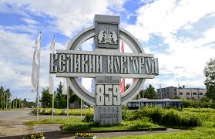
ЧЕМПИОНАТЫ WORLDSKILLS
X Национальный чемпионат «Молодые профессионалы» (WorldSkills Russia)
22 – 27 СЕНТЯБРЯ
EuroSkills 2022
г. САНКТ-ПЕТЕРБУРГ
14 - 18 СЕНТЯБРЯ
VIII Национальный чемпионат «Молодые профессионалы» (WorldSkills Russia)
г. НОВОКУЗНЕЦК
17 – 21 ИЮНЯ
WorldSkillsCompetition 2021
г. ШАНХАЙ, КНР
2021 г.
2020 г.
IX Национальный чемпионат «Молодые профессионалы» (WorldSkills Russia)
г. ВЕЛИКИЙ НОВГОРОД
2022 г.
EuroSkills 2020
г. ГРАЦ, АВСТРИЯ
16 – 20 СЕНТЯБРЯ

Slide 2
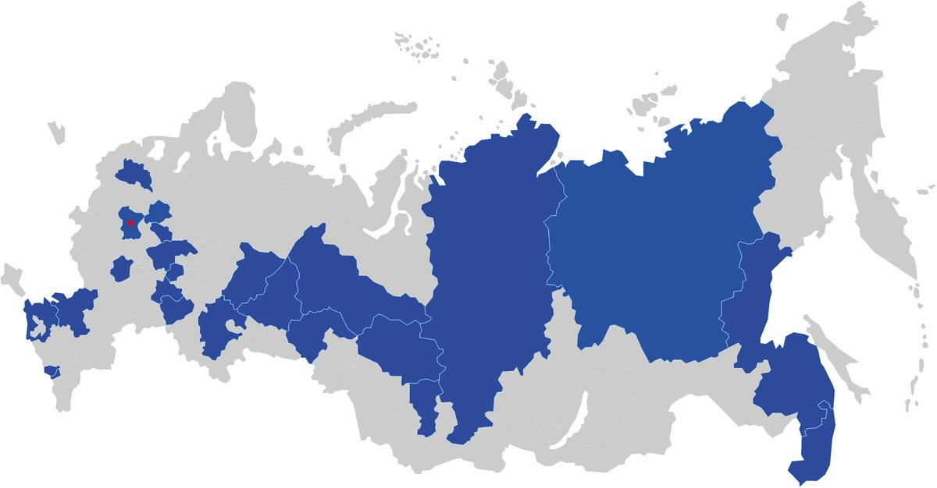
85 СУБЪЕКТОВ РФ В ДВИЖЕНИИ «МОЛОДЫЕ ПРОФЕССИОНАЛЫ» (WORLDSKILLS RUSSIA)
КАЗАНЬ: 20 – 25 мая 2019 г. VII Национальный чемпионат «Молодые профессионалы» (WorldSkills Russia)
22 – 27 августа 2019 г. 45-го мировой чемпионат по профессиональному мастерству по стандартам «Ворлдскиллс»
2019 года в г. Казани
КЕМЕРОВСКАЯ ОБЛАСТЬ: 2020 г. VIII Национальный чемпионат «Молодые профессионалы» (WorldSkills Russia)
ВЕЛИКИЙ НОВГОРОД: 2021 г. IX Национальный чемпионат «Молодые профессионалы» (WorldSkills Russia)
САНКТ-ПЕТЕРБУРГ: 2022 г. X Национальный чемпионат «Молодые профессионалы» (WorldSkills Russia)
14 -18 сентября 2022 г. Чемпионат Европы по профессиональному мастерству EuroSkills

